Slide 1

You Laugh – You Loose
T-Academy Edition
Сергей Хватов | Ведущий мемолог
Notes:
Всем привет, тайминги сажтые, какие-то события придется форсировать.
И говоря о форсировании событий – буквально пара слов обо мне.

Slide 2


Давайте познакомимся!
Меня зовут Сергей 👋
Backend-разработчик в Т-Банке 👨‍🔬
Преподавал у некоторых из вам в Т-Академии 🧑‍🎓
Обладаю аж целыми двумя сертификатами о прохождении курсов мемологии - из Политеха и ИТМО 📜
Сергей Хватов
Шарю за мемы ❓
Ведущий кого-то куда-то…
Notes:
Кратко. На этом все.
От себя хотел бы сказать, что очень приятно видеть живые лица, а не бездушные аватарки с подписями в толке.
Рад видеть, как тех, с кем я уже знаком, так и тех, кого я вижу впервые. Приятно, наконец-таки, познакомиться с вами вживую.
Давайте начинать.

Slide 3
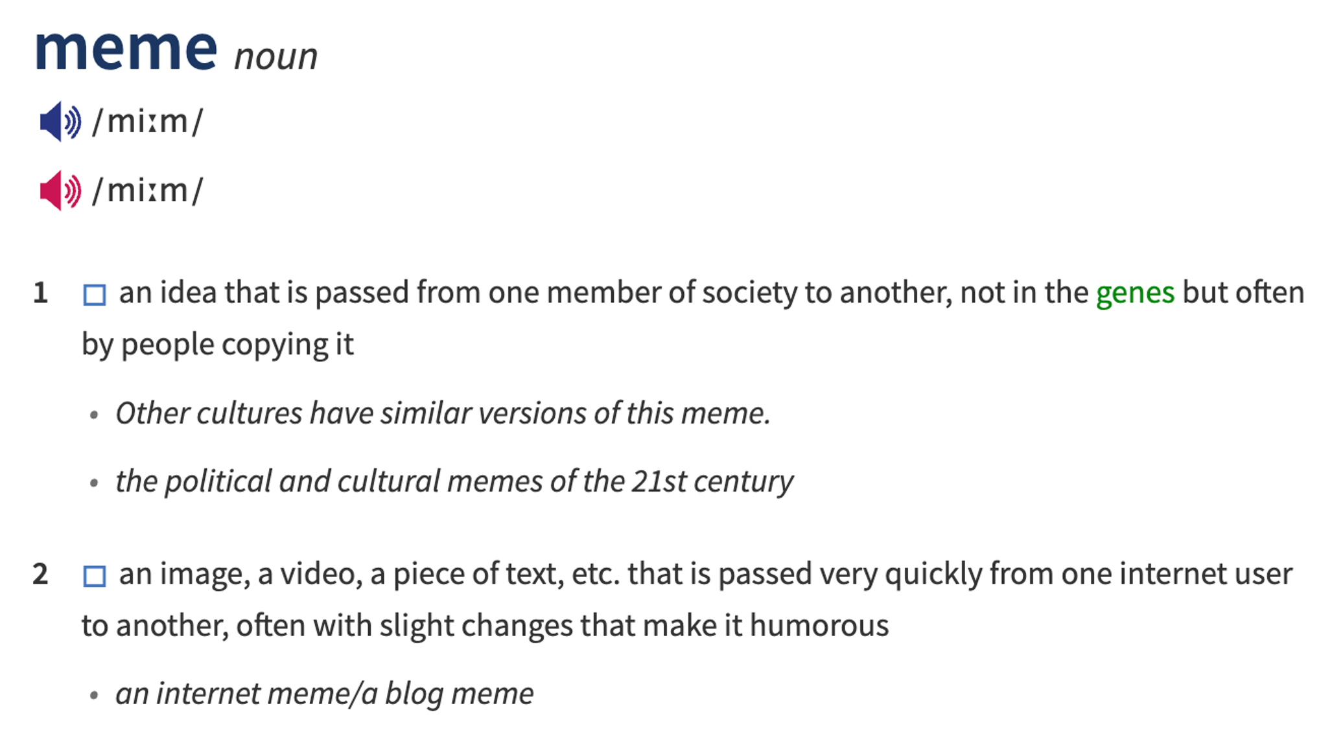
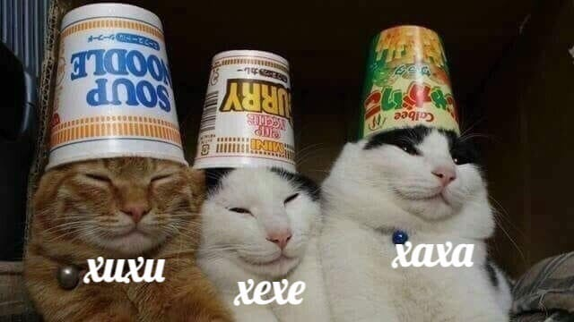
Мемы… Что такое мемы?
И чем они могут быть полезны?
Для чего нам с вами мемы?
Разрядка для нашего уставшего ума
Установление связей внутри социума
Бесценный источник знаний и опыта поколений –
“в каждой шутке только доля шутки”
Исходя из определения – мемы не обязательно должны быть смешными…
Notes:
Что такое мемы – может ответить каждый. Если интересно, то можете ознакомиться с определениями из Cambridge Университета.
Я же предлагаю задаться гораздо более философским вопросом – зачем нам с вами мемы?
1. Разрядка для ума. Не самая лучшая, но скоротать время и быстро переключить контекст позволит. Работа у нас умственная, нам это необходимо.
2. Два примера в вакууме – знакомство с командой (ваше специфическое чувство юмора, пригласят в командировку в МСК, чтобы познакомиться) и тревожное и напряженное решение инцидента на проде.
Если у вас по жизни есть мемный пак на все случаи жизни, то понятное дело, что вам по жизни будет гораздо проще легче нежели чем без него.
3. в каждой шутке только доля шутки. 99% - реакция на негативные и не самые позитивные ситуации из повседневной жизни. Мы с вами можем и посмеяться, и научиться на этом негативном опыте других людей и понять,
как не стать гланвым действующим лицом мема.
Дуальность мемов.

Slide 4
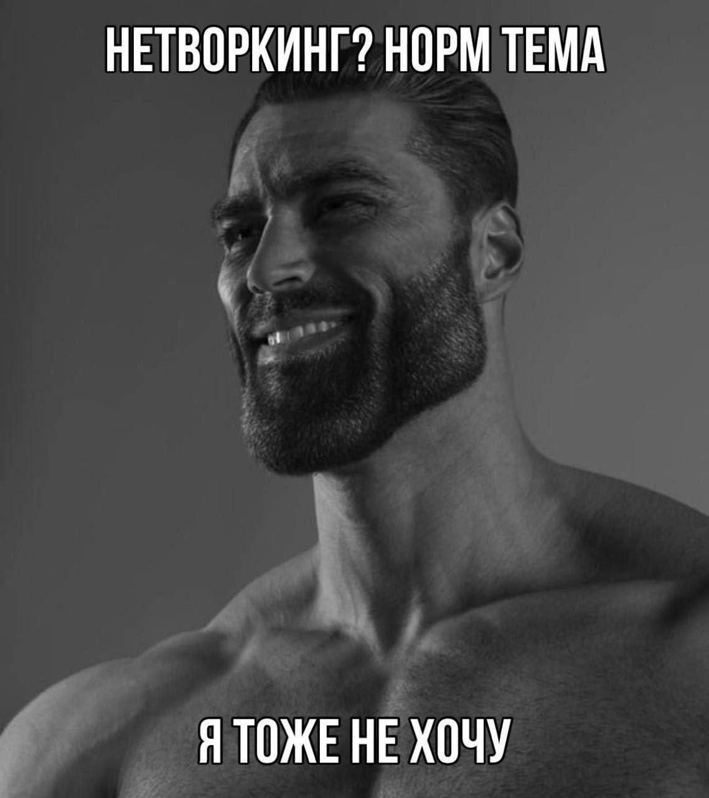

Что нас с вами сегодня ждет?
Двадцать минут зашакаленных, family-friendly, PG-13 мемов про айтишечку!
Каждый мем (почти) – сос мыслом! Попробуем разобрать и осознать “интеллектуальную” составляющую мемов!
По ходу лекции – голосование за премию “Лучший мем года”!
После лекции – розыгрыш ОЧЕНЬ ценных призов между голосовавшими!
Notes:
Чем шакальнее мемы, тем они смешнее. Если 8 из 10 – то это вообще классика и раритет, он может быть даже успел побывать у кого-то на флэшке. И сегодня таких мемов будет достаточно много ☺
Призы – два главных атрибута любого разработчика – чистые носки и настольная книга “Разработка модов на питоне’. Если хотите стать специалистом и лутать 300кк/нс, то это маст хэв.
Посмотрите на меня – у меня не было этой книги, и где я в итоге оказался…

Slide 5
Регистрируйтесь
в ботике!
Если кому-то будет интересно, то тут можно найти исходники и увидеть мою бурную переписку с Клодиком на тему качества исходного кода :)
Notes:
Пж, без пен-тестов и тестирования, бот и так на ладан дышит
Кому интересно – скину исходники, а самое главное – есть история моего ревью кода, который написал ИИ. К теме дебатов, и к тому, на сколько ММ опасная штука в не самых умелых руках.

Slide 6


Отдельная благодарность!
Спасибо вам за помощь!
Мария, Максим, Дмитрий, Александр и Леонид – этот слайд посвящается вам! Спасибо за то, что поделились вашими самыми сокровенными и смешными* мемами!

Slide 7
Работа в команде

Slide 8
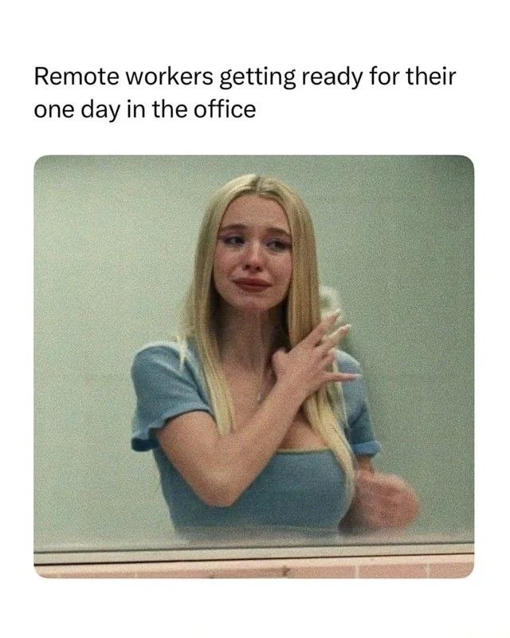
Литерали ми тудэй…
Это мой второй раз пребывания в новом офисе в СПб :) Тут, конечно, очень стильно, модно и красиво! Говорят, что и кормят вкусно!
Штош, до встречи в следующем году!
Notes:
Вкусно кормят. Два волка - один говорит спать, второй есть.

Slide 9
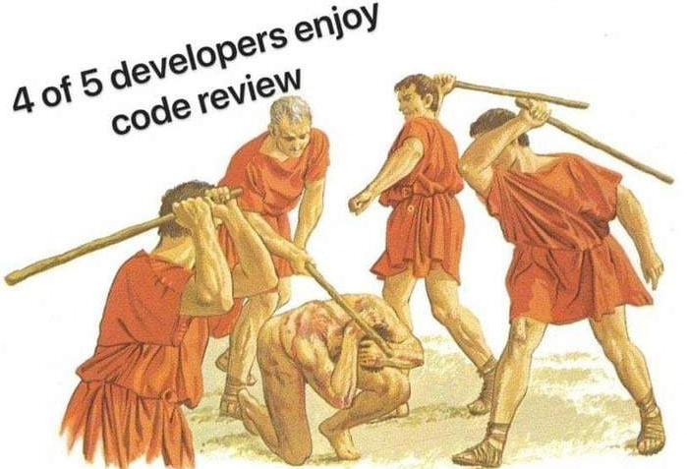
Без код-ревью – никуда!
Надеюсь всем зашел процесс взаимного код-ревью?
Привыкайте – жизнь боль, а без код ревью ваш код в мастер-ветку не попадет…
Notes:
Для тех, кто к нам пришел в этом или позапрошлом году. Надеюсь, что вы свою долю удовольствия получили.
НО, КР – очень важный процесс, который позволяет улучшать ваши навыки – как за счет просмотра чужого кода, так и за счет комментариев, что вам оставляют коллеги.
И не забывайте, что комментарии – это часто призыв к обсуждению, а не истина в последней инстанции.
ИИ до того, как завезли ИИ.

Slide 10

Не деплой в пятницу на прод…
Пятница дана нам с вами для того, чтобы готовиться к отдыху на выходных!
И если вы отдыхать не хотите, то ваши коллеги – очень даже! Хотя бы пожалейте бедных SRE-инженеров и дежурных…
Notes:
Классическая притча во изыцах. Не забывайте, что над проектом краптите не только вы, но и много еще других людей, в том числе и SRE.
Рассказать про мартышку. Звонок в 12 ночи не добавляет любви к тем, из-за кого мартышка мне позвонила.
Самое главное – в худшем случае это сизифов труд, потому что потом, в итоге, SRE это все откатит.
Закон Мерфи.

Slide 11
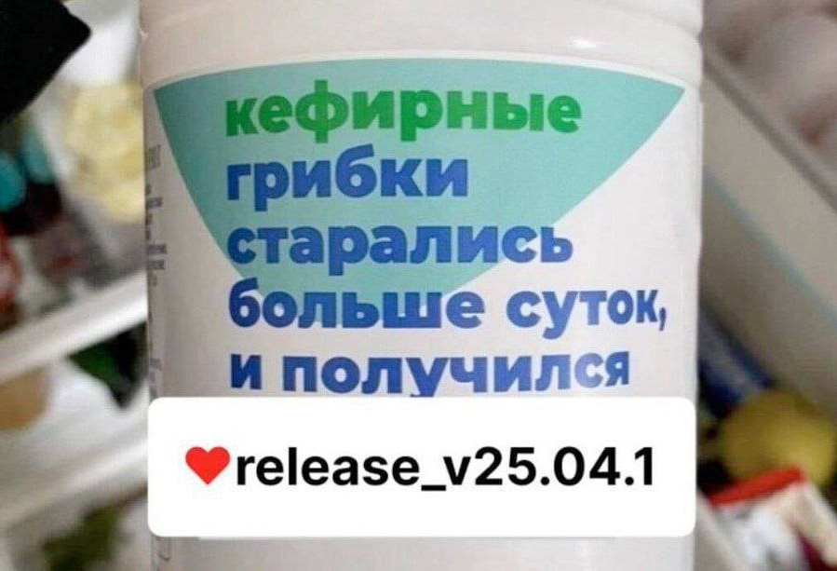
Релизы би лайк
Создание и выкатка релиза – дело достаточно сложное, особенно если плохо выстроены процессы…
Для решения этой проблемы человечество придумало CI/CD – Continuous Integration, Continuous Deployment.
Но чтобы реализовать CI/CD – тоже нужно постараться!
Notes:
К разговору о релизах. Это, снова же, очень релетабл мем – мой бывший продакт очень его любит.
Проблема в том, что если в команде недостаточно хорошо выстроены процессы, то каждый релиз, это та еще боль.
Выход – чините процессы, реализуйте в проекте CI/CD. Не будем углубляться в детали, да и большиснтво уже и так знают, что это такое, но не забывайте, что CI/CD – не серебряная пуля.
И интегрировать его в проект может быть достаточно сложно, как и в последствии поддерживать свои пайпики зелеными.
Ну и говоря, про пайпики:

Slide 12
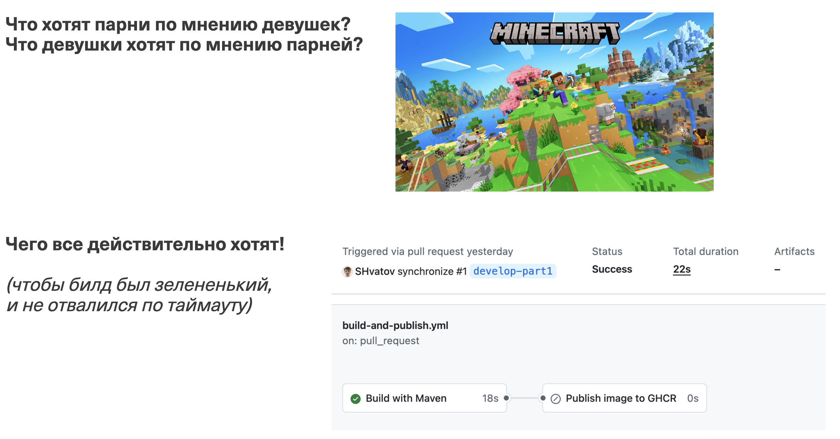
Very Continuous Integration
Нет слов, одни эмоции…
Notes:
Попа боль всех разработчиков в этом году. Ко мне приходили с падающими пайпами и ни раз.
Тут рекомендация одна – либо докидывайте ресурсы, либо оптимизируйте пайпы.

Slide 13
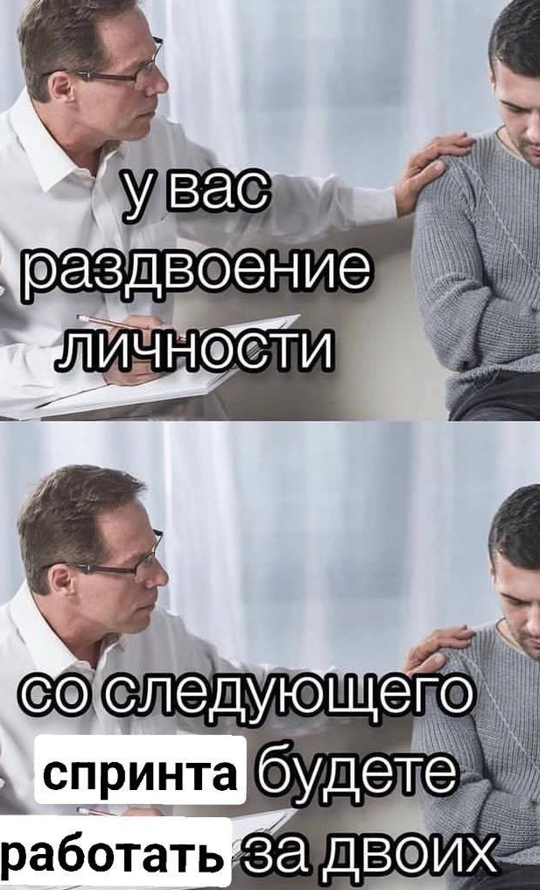
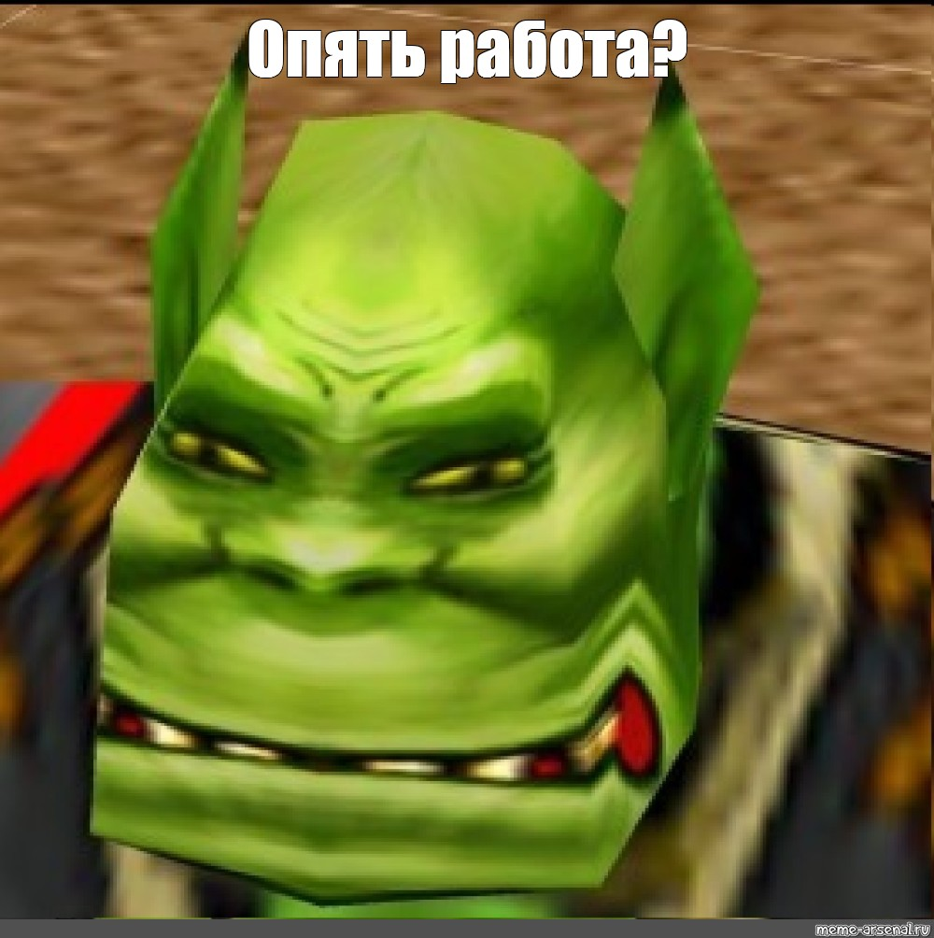
Мечта любого тимлида!
Чтобы такого не допускать – не рассказывайте своему тим-лиду на 1-1 о вашей второй, тайной личности (которая любит чипсеки и смешные мемы), а то ее тоже заставят работать…
Notes:
Ну и вишенка на торте.
Чтобы такого не допускать, на 1-1 своему лиду о своей второй, тайной личности, не говорите.
А то я в свое время так проговорился, и теперь все мои 21 личность батрачат за целую команду разработки. Вместо того, чтобы сниматься в новой части филма Сплит.

Slide 14
Разработка и тестирование

Slide 15
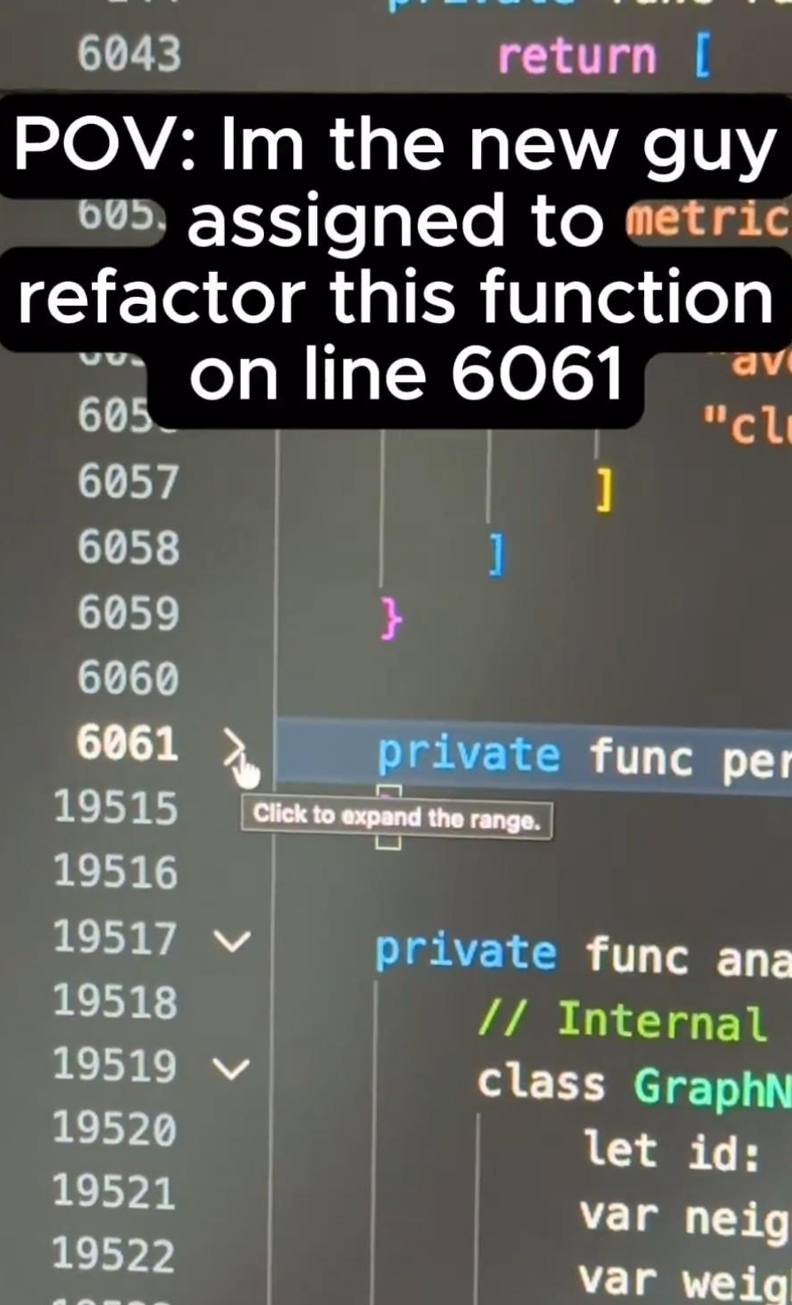
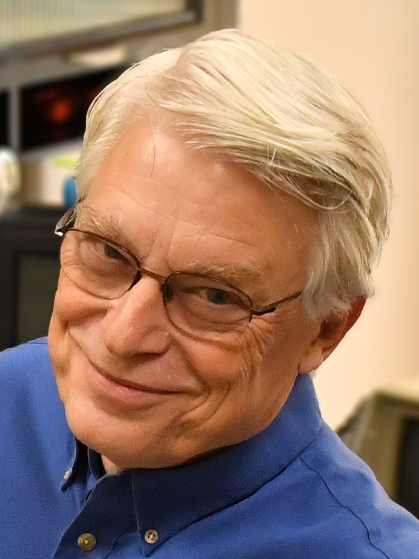
POV: ваша первая рабочая задача
Чтобы такого не допускать – не забывайте про SOLID, KISS, DRY и другие важные программистские паттерны со смешными названиями…
Notes:
Классика жанра, но только если до вас исходный код писал индус. Самое неприятное, если автор ты. У меня такое было, но я вспоминаю, что у меня 21 личность, и успокаиваюсь.
Чтобы такого избежать – не забывайте про все те смешные акронимы, что придумали пограмисты до вас – кисс, писс, драй, солид. Ну и код ревью, само собой.

Slide 16

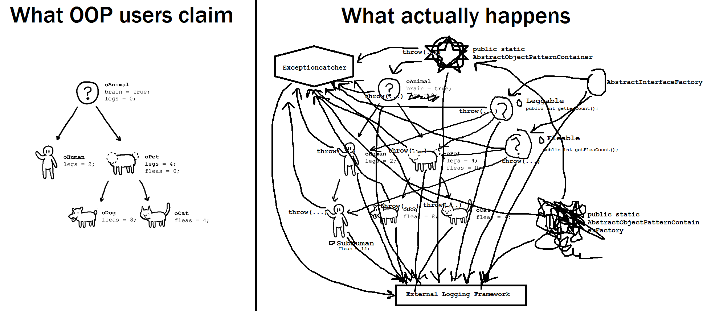
Overengineered Oriented Programming
Чтобы ООП не превратилось в тыкву:
Не забывайте про паттерны, и принципы! Они – результат десятков лет страданий других разработчиков!
Не забывайте, что ООП – не серебряная пуля! Разработчики современных ЯП это уже давно поняли, поэтому большинство из них – мультипарадигмальные!
Notes:
Скалисты, питонисты, и тд в зале – ликуйте. Жабистам мои соболезнования.
Проблема любимой парадигмы, когда мы начинаем оверинженерить – вроде бы задача простая, а мы ее раскручиваем, реализуем, и находим себя на 6601 строке из прошлого мема.
Java -> Kotlin.

Slide 17
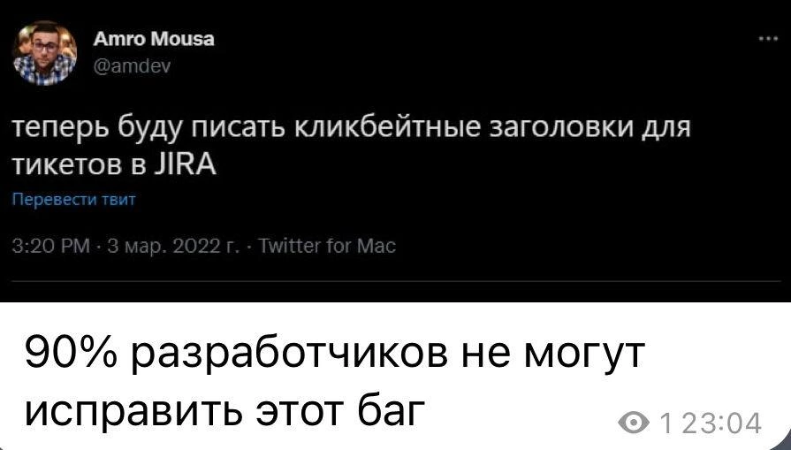
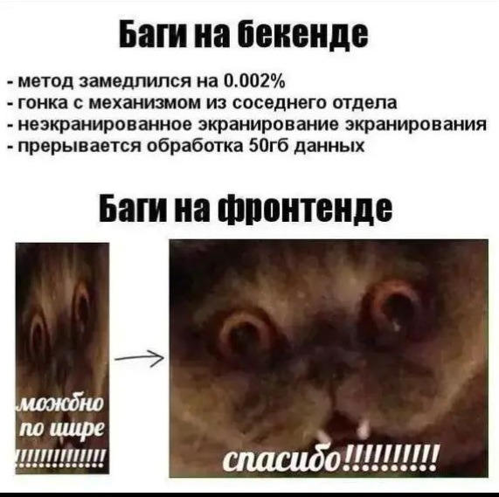
Average Backend Bug
be like
И тестировщикам, и разработчикам на заметку:
Название задачи, в том числе и бага, должно отражать ее суть
Описание должно содержать всю необходимую информацию, и, при этом, не быть избыточным
Два мема по цене одного!
Notes:
Истинная правда, у самого в команде есть фронты, и разговор про баги выглядит примерно так, как на этом меме.

Slide 18
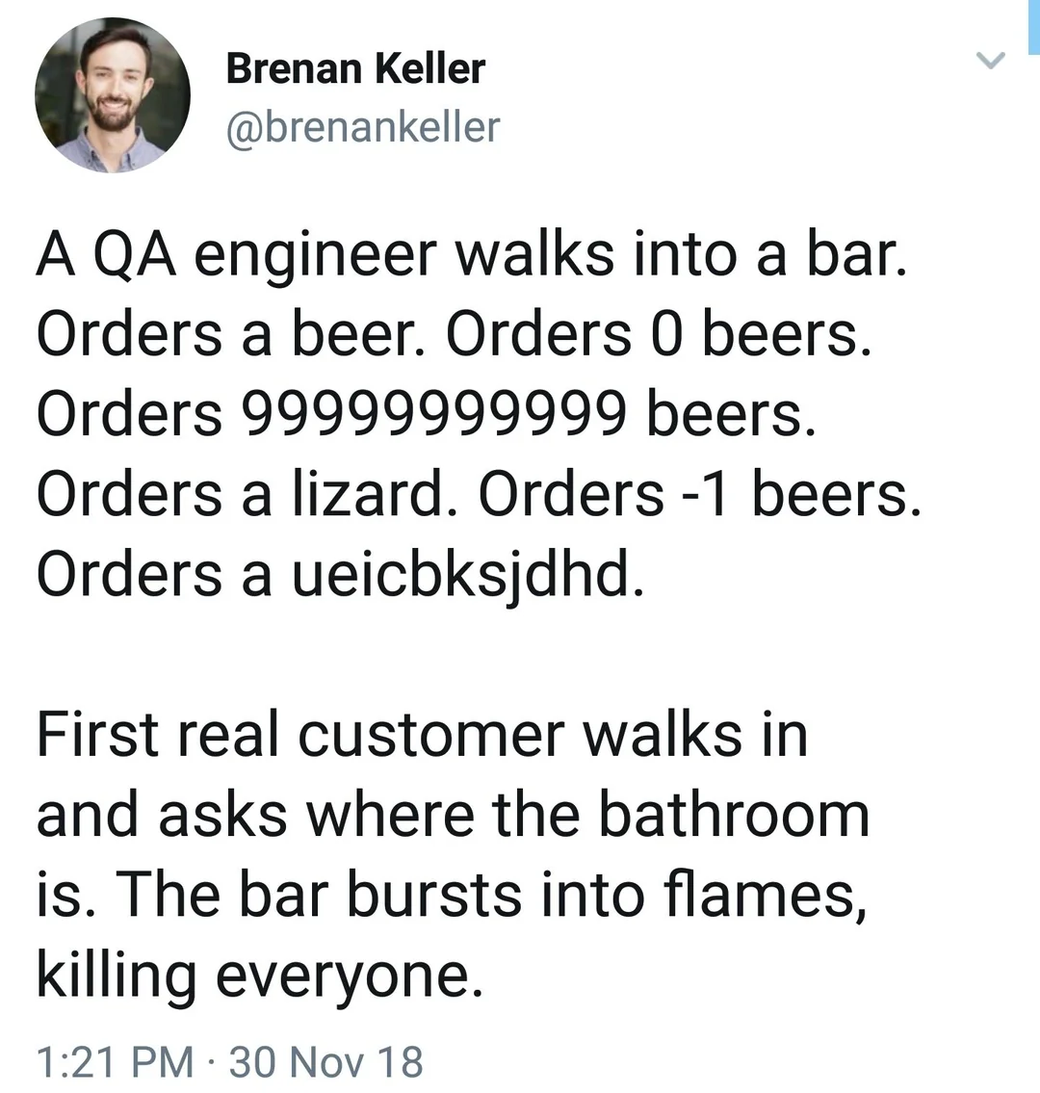
Average тестировщик be like
Не забывайте про интеграционное тестирование и проверку ожидаемых пользовательских use-кейсов!
Notes:
Есть аналогичная паста на русском языке, она смешнее, но и данный вариант передает всю суть тестирования.
Основной посыл – как для тестировщиков, так и для разработчиков – тестирование начинайте с тн хэппи-пасов, а негативные кейсы стоит смотреть во вторую очередь.

Slide 19
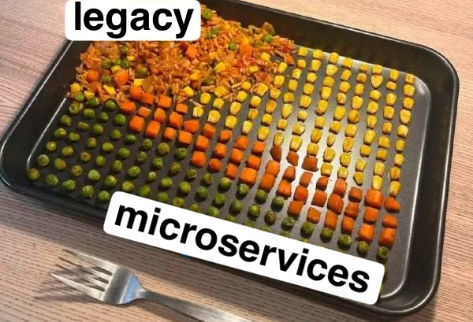
Микро-мемы про Микро-севрисы
Часть 1
Не все микро-сервисы в полной мере микро…
Классическая проблема, когда переезд на микро-сервисы был предпринят на поздних этапах развития проекта, и так и не взлетел.
Martin Fowler Approves!
Notes:
Теперь переходим к серии микро-мемов про микро-сервисы.
И первый мем – классиечская ситуация, когда микросервисы внедряли на поздних этапах развития сервиса.
Внедряли-Внедряли, да так и не внедрили. В итоге остался легаси монолит, и множество микросервисов-оберток, которые туда бегают.

Slide 20
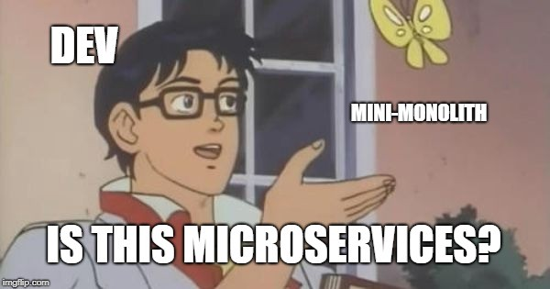
Микро-мемы про Микро-севрисы
Часть 2
А что такое микро-сервис?
На сколько маленьким нужно сделать шрифт в редакторе кода, чтобы код стал достаточно микро?
Martin Fowler Approves!
Notes:
Дальше снова риторический вопрос – а что такое микросервис? Часто бывает такая ситуация, что вместо микросервиса на неделе мини-недо-монолит.
Еще хуже, когда у вас не мини-, а тн распределенный монолит – страх и ненависть любого архитектора.

Slide 21
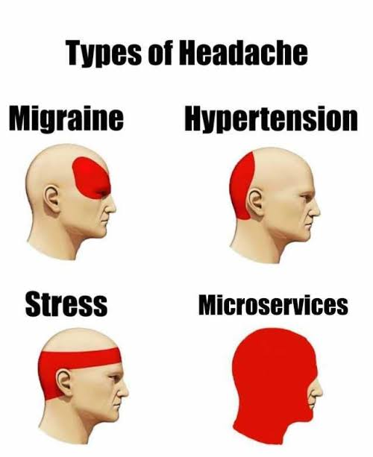
Микро-мемы про Микро-севрисы
Часть 3
Иногда микро-сервисы могут стать той еще головной болью!
Не забывайте, что в отличии от монолита, вам нужно будет решить множество дополнительных проблем:
кто отвечает за разработку того или иного сервиса?
как сервисы будут взаимодействовать друг с другом?
какие задачи решает каждый из сервисов? какие данные ему для этого нужны?
логирование и трассировка запросов???
и этот список можно продолжать…
Notes:
И на закуску – классический мем про попабольность микросвервисов.
Основной посыл = не стоит бежать за трендами, ведь архитектура должна быть осознанным выбором.
У микросервисов есть свои преимущества, но и про недостатки и проблемы забывать не стоит.

Slide 22
Немножко про собесы

Slide 23
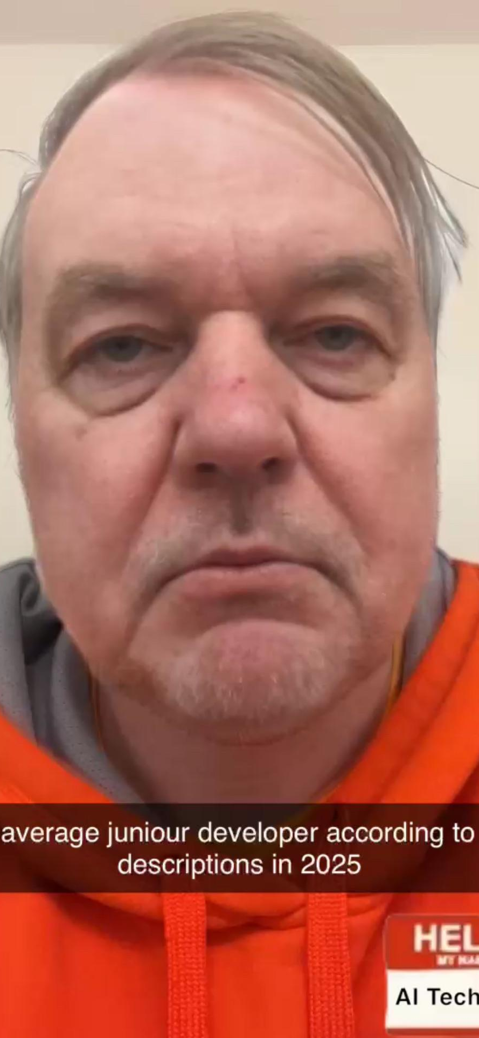
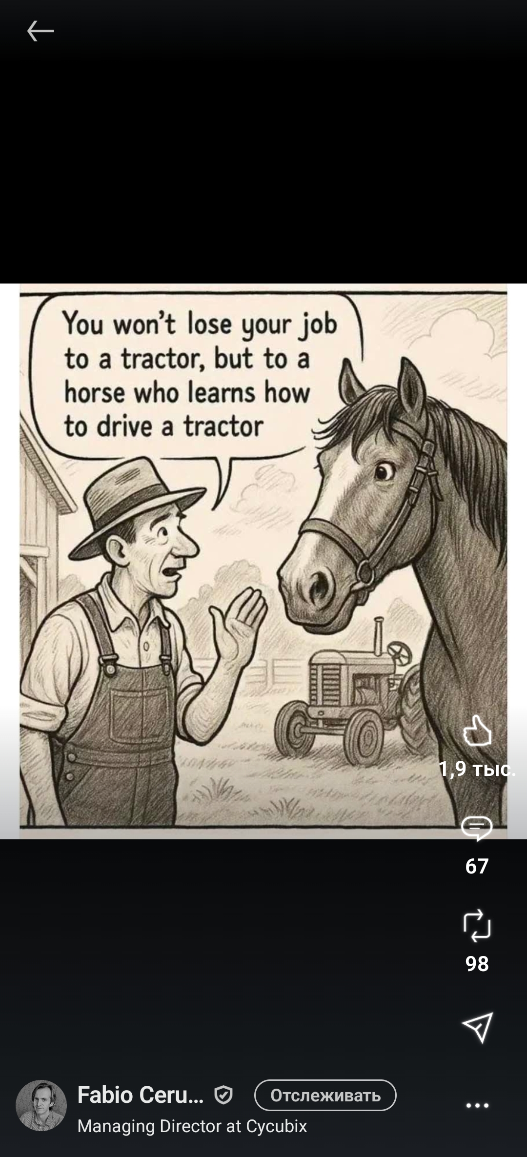

Требование к должности: опыт работы с Rust 20+ лет…
(кандидату 20 лет…, а rust’у и того меньше)
А этот мем я украл из LinkedIn
Литерали ми?
И этот мем тоже…

Slide 24
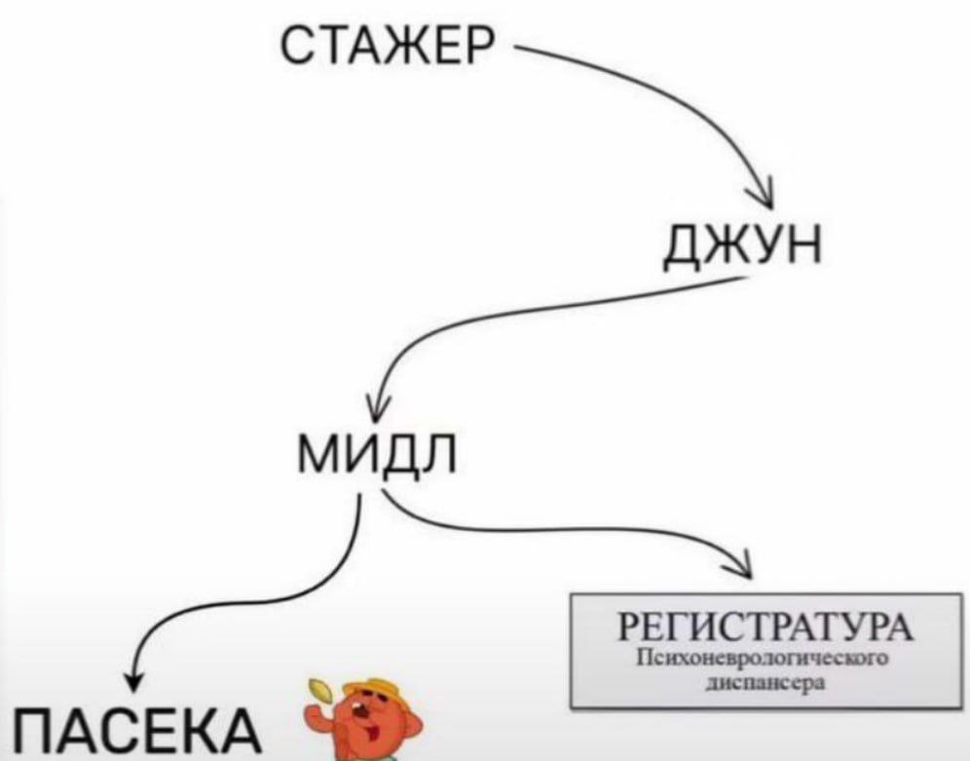
От стажера до пасечника – рукой подать
Я сам после этого мероприятия поеду на дачу сажать огурцы и помидоры…
Martin Fowler Approves!
Notes:
Я нахожусь на пути из регистратуры на пасеку. Надеюсь, что к конце лета я там, наконец-таки, окажусь.

Slide 25
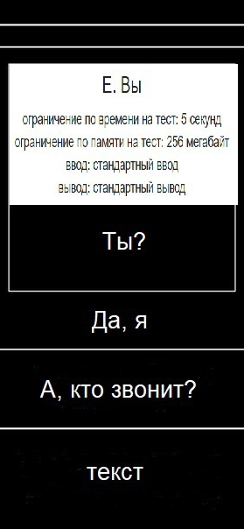
Среднестатистическая задача на алго-собесе
Ее боялись даже олимпиадники…
Кто этот ваш стандартный ввод? Куда жмакать?
Тут должен быть смешной текст, но я не придумал ☹
Среднестатистический диалог между мной и собеседующим

Slide 26
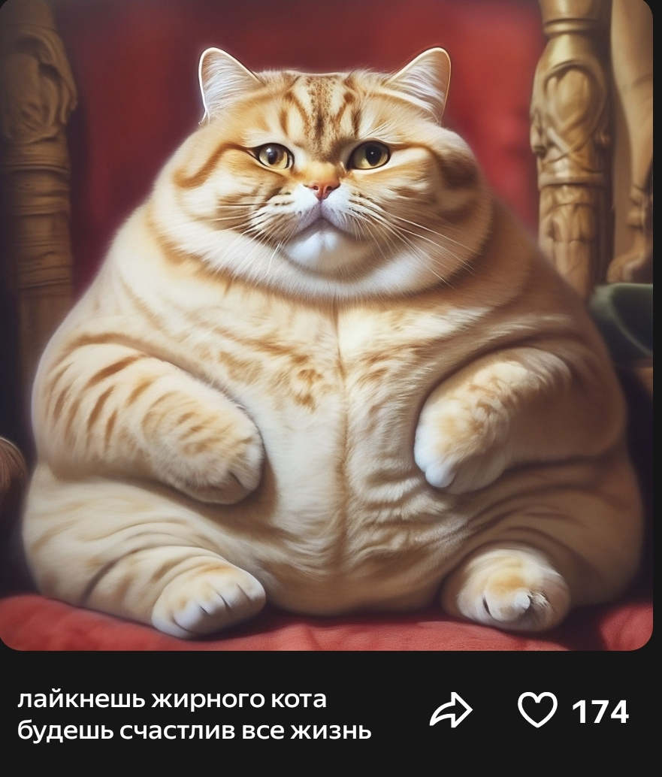
Заряжаемся успехом перед собеседованием!
Как говорится: ”потри кота за лапки, чтобы были бабки”! Повторяйте эту мантру перед каждым собеседованием и у вас все получится!
Martin Fowler Approves!

Slide 27
Блиц мемов про ИИ!
Куда нынче без ИИ…

Slide 28
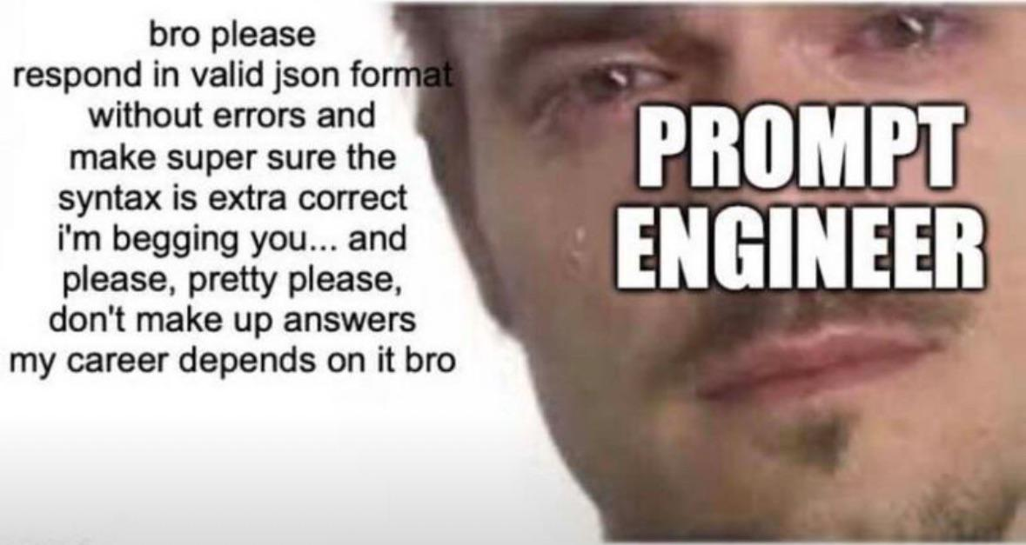
PrOmPt EngInEEr
Очень рекомендую посмотреть мои треды с Claude, в которых я его слезно молю переписать код бота, чтобы он был почище…

Slide 29
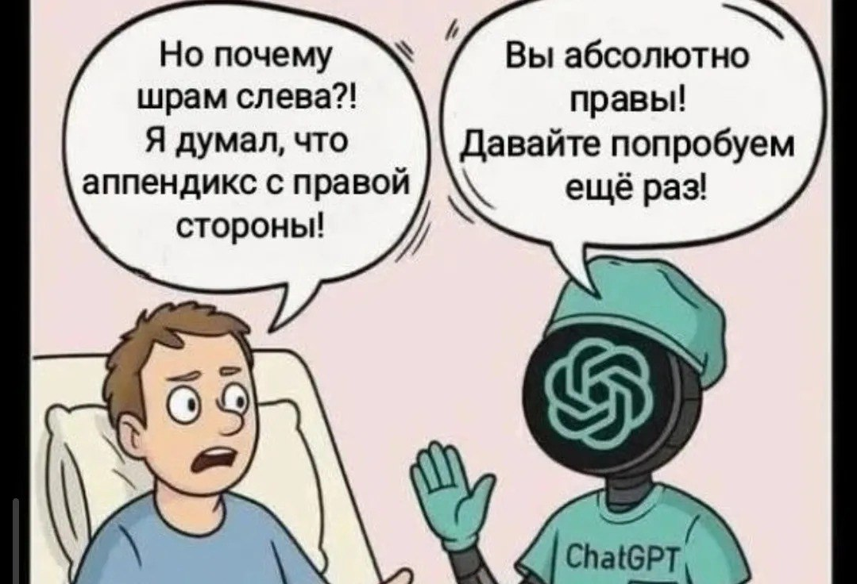
ChatGPT be like…
И еще одна рекомендация – проверяйте, что вам выдает ИИ. Он может ошибаться. Но и свою точку зрения он отстаивать не умеет…
Notes:
Основных опасности две –
он может ошибаться, и пытаться убедить вас в обратном
ИЛИ он может во всем с вами соглашаться

Slide 30
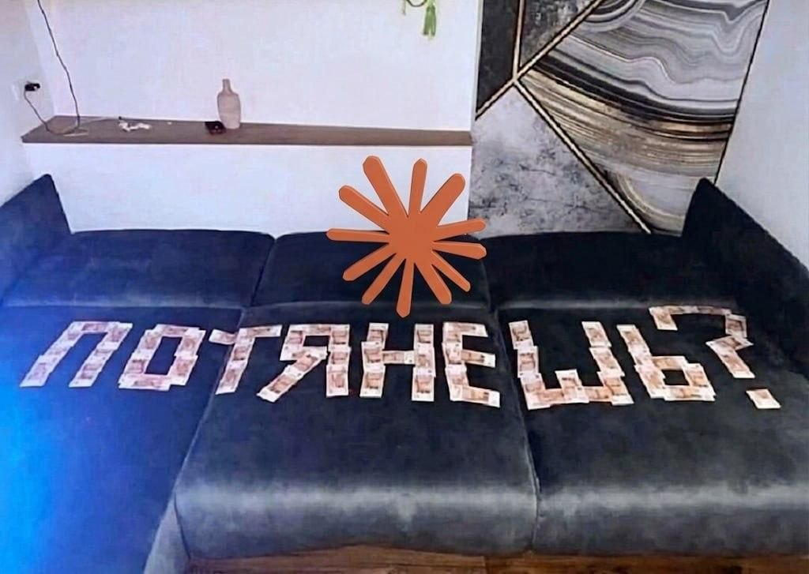
$$$
Классика жанра в современной обработке…
Notes:
Кто-то готов тратить 20 долларов на подписку в клодике, или все-таки твенти бакс из твенти бакс?

Slide 31
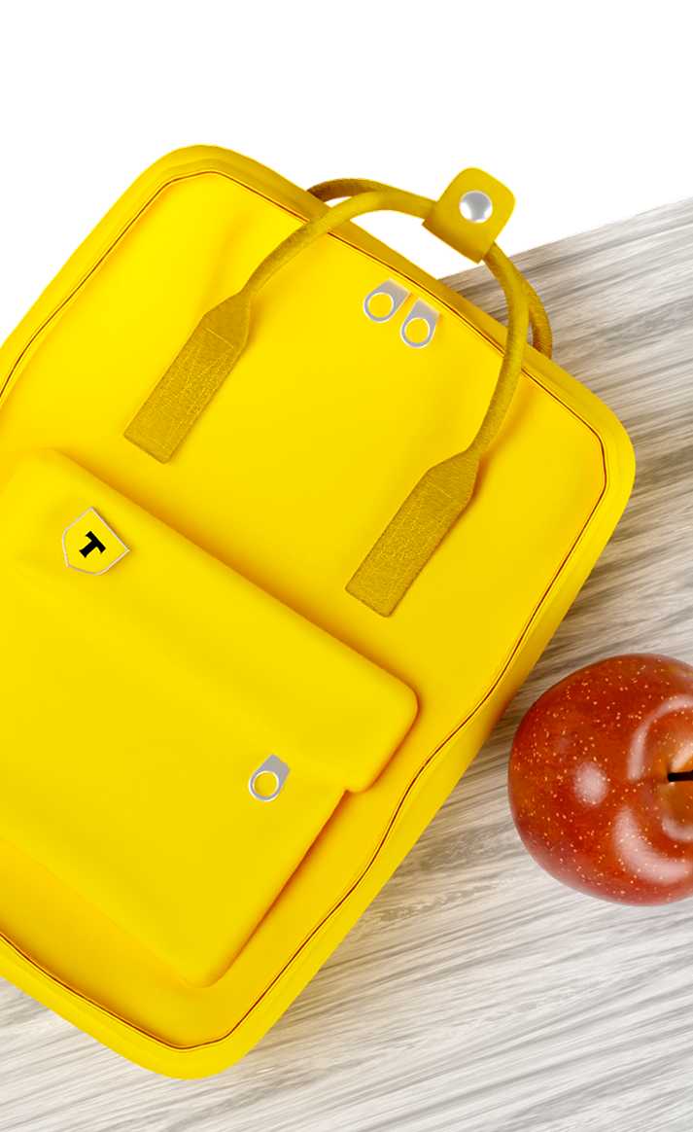
Спасибо
за внимание!

